Slide 1




TRƯỜNG TIỂU HỌC TOÀN THẮNG - TIÊN THẮNG
CHÀO MỪNG QUÝ THẦY CÔ
VỀ DỰ GIỜ THĂM LỚP
Môn: Tiếng Việt lớp 3
Luyện tâp: Dấu gạch ngang, dấu ngoặc kép
Giáo viên: Nguyễn Thị Xiêm
Lớp: 3C5

Slide 2
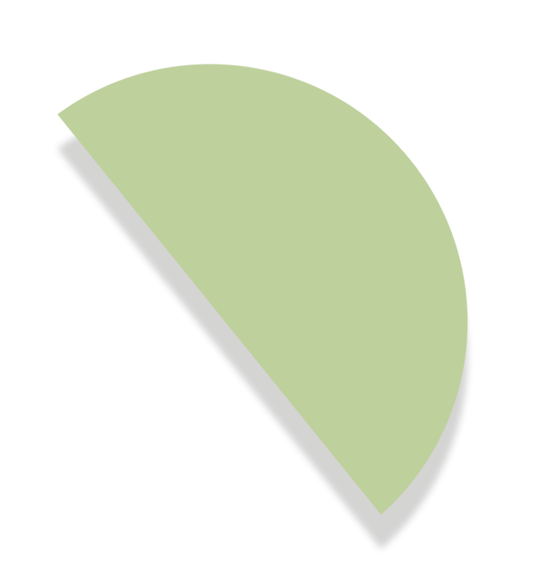




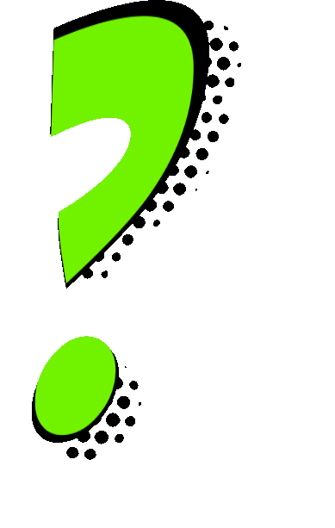
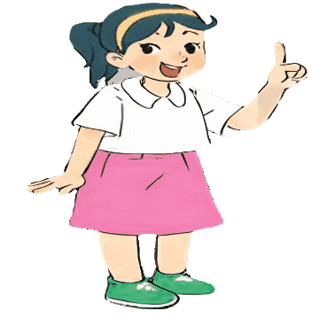






Slide 3


Quay về
Dấu gì đặt ở cuối câu báo hiệu câu đã kết thúc.
Dấu chấm
Notes:
Nhấn vào hình mặt trời để quay về slide trò chơi.

Slide 4
Quay về
Dấu gì dùng để báo hiệu sự liệt kê hoặc nhấn mạnh ý trích dẫn trực tiếp.
Dấu ngoặc kép
Notes:
Nhấn vào hình mặt trời để quay về slide trò chơi.

Slide 5
Quay về
Đâu là dấu được dùng để kết thúc câu cảm thán, câu cầu khiến
Dấu chấm than
Notes:
Nhấn vào hình mặt trời để quay về slide trò chơi.

Slide 6
Bài 1. Tìm những câu có sử dụng dấu gạch ngang ở đầu dòng trong bài Học nghề.
- Xin bác nhận cháu vào học tiết mục “Phi ngựa đánh đàn”
- Được!
- Thế cháu biết phi ngựa chưa?
- Dạ, chưa. Nhưng cháu rất thích và sẽ học được ạ.
- Tốt! Bây giờ, cháu cầm cái chổi kia theo bác.
- Việc trước tiên của cháu là quét chuồng ngựa và làm quen với con ngựa này, bạn biểu diễn của cháu đấy.
- Công việc của diễn viên phi ngựa đánh đàn bắt đầu thế đấy, cháu ạ. Cái tháp cao nào bắt đầu xây cũng từ mặt đất lên…

Slide 7
Bài 2. Dấu gạch ngang trong những câu vừa tìm được ở bài tập 1 dùng để làm gì?

Slide 8
Bài 3. Tìm những lời đối thoại có trong câu chuyện Nhà bác học không ngừng học. Tìm dấu câu thích hợp để đánh dấu lời đối thoại của nhân vật?

Slide 9
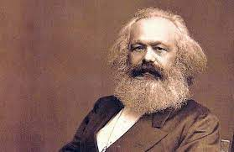
Đác - uyn (12/2/1808- 19/4/1882)

Slide 10
XIN CHÂN THÀNH CẢM ƠN
QUÝ THẦY CÔ GIÁO VÀ CÁC EM

